Slide 1

Laboratorij za kognitivno modeliranje
Univerza v Ljubljani
Fakulteta za računalništvo in informatiko
Umetna inteligenca
Strojno učenje
Podatkovno rudarjenje
(Data mining)
Kognitivno
modeliranje

Slide 2

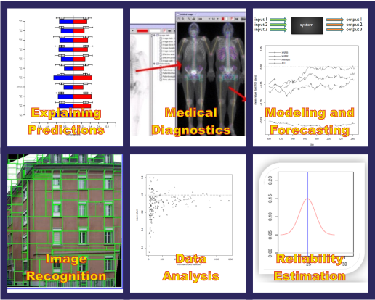
Razvoj metod strojnega učenja za inteligentno analizo podatkov in podatkovno rudarjenje

Slide 3




Inteligentna analiza podatkov
analiza zakonitosti in modeliranje raznolikih podatkov (numeričnih, simboličnih, slikovnih, besedilnih)
ocenjevanje kakovosti, zanesljivosti in interakcij podatkov, razlaga posameznih napovedi
razvoj novih pristopov za učenje iz podatkov
aplikacije v medicini, finančni industriji, gospodarstvu
Različni
viri
podatkov
Model
podatkov
Podatkovno
rudarjenje

Slide 4
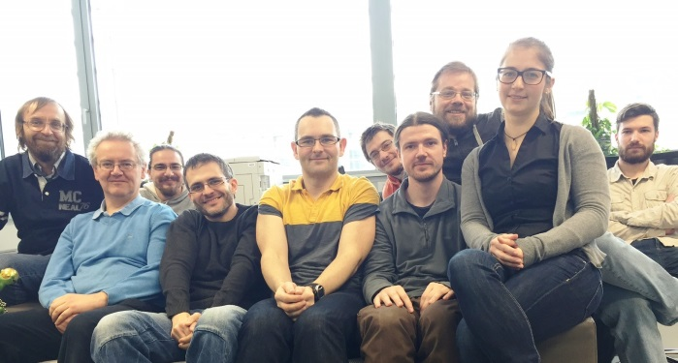
prof. dr. Igor Kononenko
prof. dr. Marko Robnik Šikonja
prof. dr. Zoran Bosnić
doc. dr. Matjaž Kukar
doc. dr. Erik Štrumbelj
dr. Jana Faganeli Pucer, R
dr. Domen Košir, R
as. mag. Petar Vračar
as. Matej Pičulin
as. Kaja Zupanc
Miha Drole, R
Martin Jakomin, MR
dr. Darko Pevec (zunanji sod.)
dr. Ercan Canhasi (zunanji sod.)

Slide 5

Znanstvene in razvojne izkušnje
Avtorji več kot 300 člankov
v kvalitetnih revijah in knjigah
(skupaj preko 2000 SCI-citatov)
12 visokošolskih učbenikov 18 doktoratov,
20 znanstvenih magisterijev, 220 diplom
Člani v uredniških odborih revij
in programskih odborih konferenc
Dolgoletne izkušnje modeliranja
na področju medicine, marketinga,
finančnega sektorja, telekomunikacij...
Več kot 20 zaključenih projektov.

Slide 6
Projekti
- Artificial intelligence and intelligent systems (PS) 2015-2020
- Software for continuous reporting of air quality, 2015-2016
- Quantitative methods in telecommunications, 2015-2016
- Basketball analytics, 2015
- Homogenization of PM10 measurement time series, 2015
- Statistical analysis in insurance, 2015
- Centre for language resources and tech. UL, 2015-2020
- Upgrade of corpuses (cc)Gigafida, (cc)Kres, 2015-2018
- (Un)Supervised learning from imbalanced data, 2014-2015
- Modeling of gene based cancer classification, 2014-2015
- E-learning models for game-based learning, 2014-2015
- AGROIT - Increasing the efficiency of farming, 2014 - 2016

Slide 7
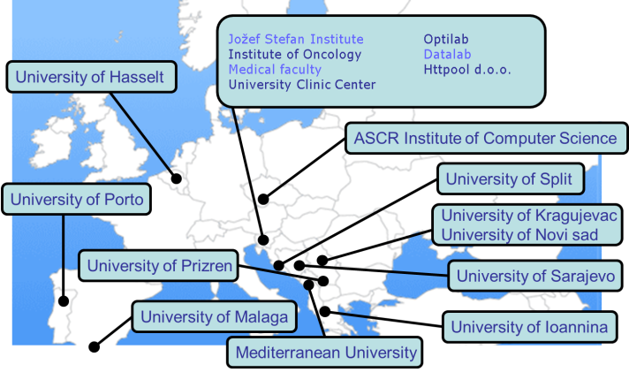
Raziskovalno sodelovanje

Slide 8
Glavni dosežki LKM, po katerih smo znani v svetu:
- algoritem za nekratkovidno ocenjevanje atributov ReliefF
- variante (delno) naivnega Bayesovega klasifikatorja
- uporaba MDL za ocenjevanje atributov in rezanje dreves
- splošna metoda za učinkovito razlago posameznih napovedi v klasifikaciji in v regresiji za poljuben napovedni model
- splošne metode za ocenjevanje zanesljivosti posameznih
napovedi v klasifikaciji in v regresiji za poljuben model
- aplikacije v medicinski diagnostiki
- odprtokodni paketi v R: CORElearn, semiArtificial in ExplainPrediction

Slide 9
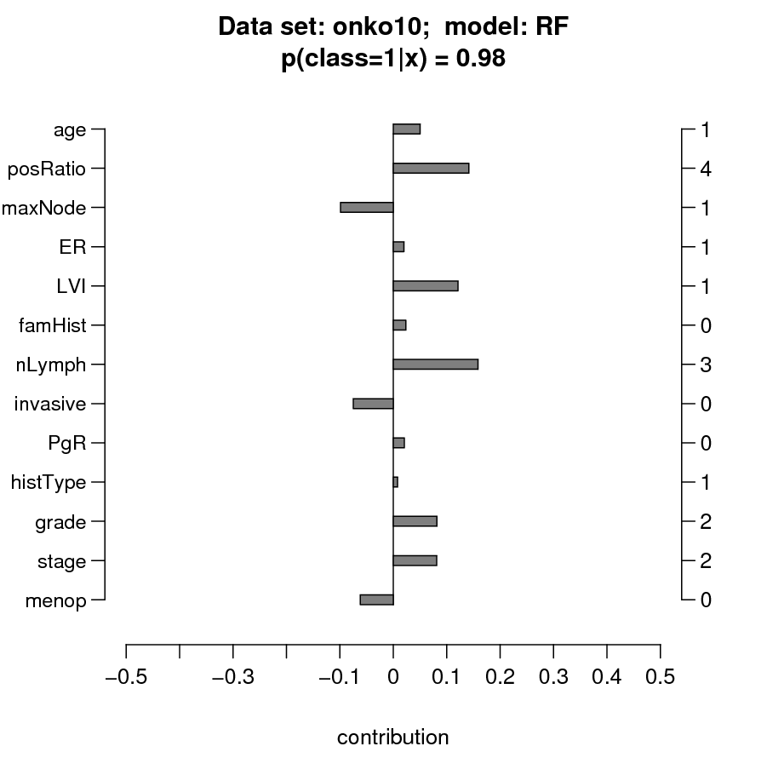
Razlaga napovedi
Razvite splošne metode za razlago napovedi in modelov.

Slide 10
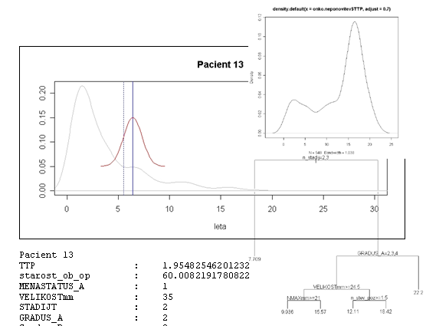
Ocene zanesljivosti
Razvite splošne metode za ocenjevanje zanesljivosti posameznih napovedi.

Slide 11
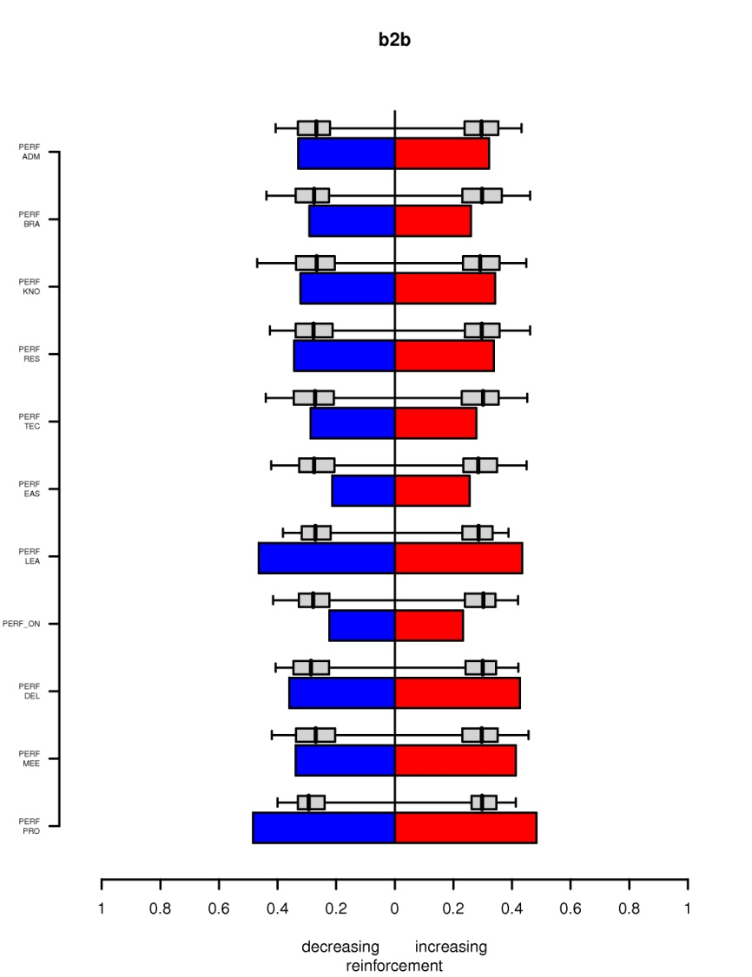
Trženje
Kako se kupec odloča pri izbiri izdelka?
Kako optimalno razporediti oglase na spletni strani?
Kdaj je najboljši trenutek za oddajanje televizijskih oglasov?

Slide 12
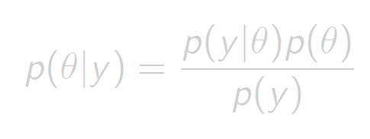
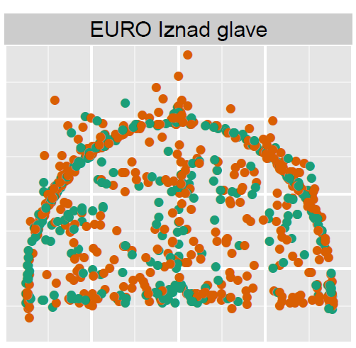
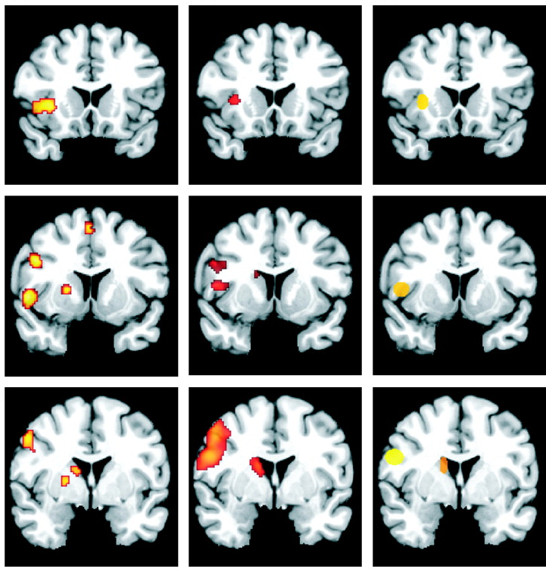
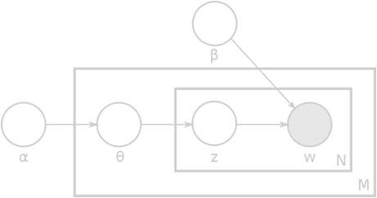
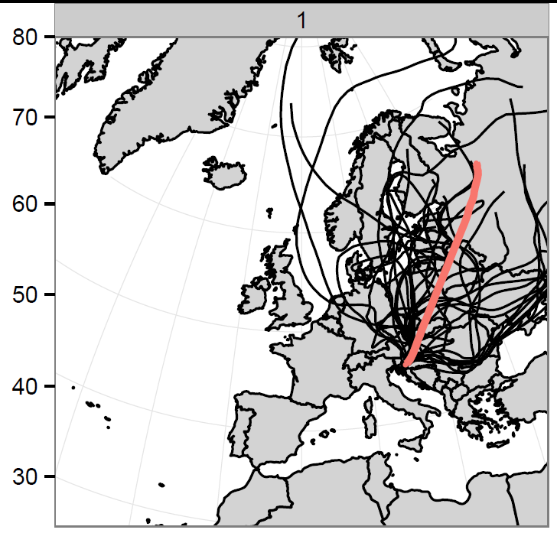
Statistika
Statistika in statistično
strojno učenje,
računsko intenzivne
metode v statistiki,
in uporaba v praksi.

Slide 13
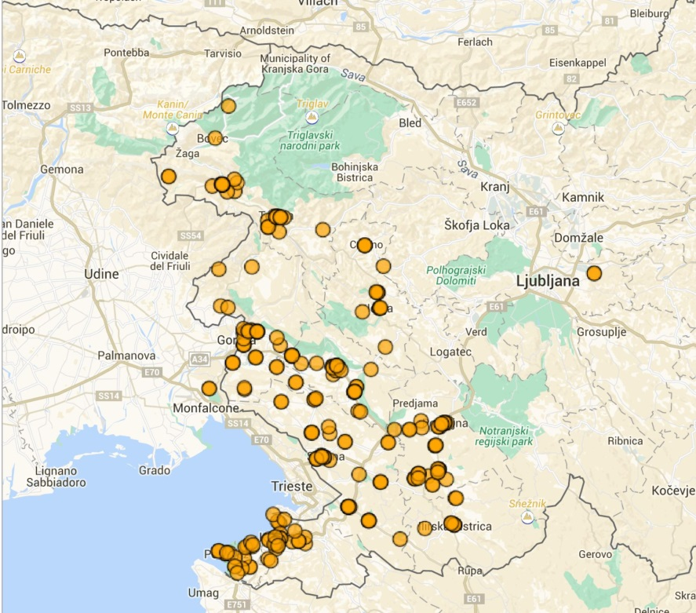
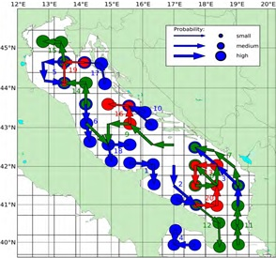
Odkrivanje zakonitosti iz prostorsko-časovnih podatkov
Modeliranje gibanja vodnih mas v Jadranu in Sredozemskem morju
Vpliv vodnih tokov na razmnoževanje meduz
Modeliranje zračnih tokov in analiza onesnaženosti zraka na različnih lokacijah v Evropi

Slide 14





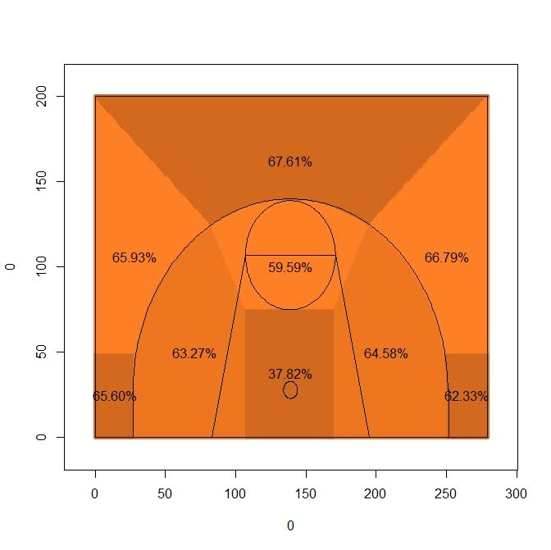


Napredna športna analiza
Kaj se bo zgodilo naslednje?
Kako močna je ekipa?
P₁
P_{a}
P_{k}
P_{b}
P_{n}
?
:

Slide 15
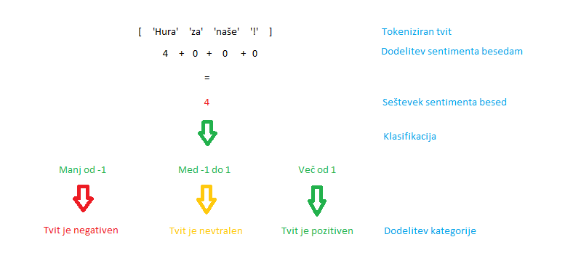
Rudarjenje besedil
semantična podobnost besedil na podlagi gruč in jezikovnih virov
povzemanje množice besedil s pomočjo analize arhetipov
procesiranje naravnega jezika v splošnonamenskih podatkovnih bazah
analiza sentimenta besedil in spletnih virov
Profiliranje spletnih uporabnikov
spletno rudarjenje (Web usage mining)
profiliranje spletnih uporabnikov
priporočilni sistemi za spletno oglaševanje

Slide 16
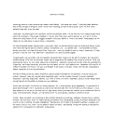
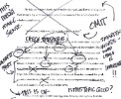


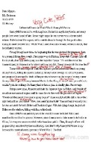
E-učenje
Priporočanje učnih objektov
Reševanje problema hladnega zagona
Avtomatsko ocenjevanje esejev
Pridobivanje skladenjskih, vsebinskih, skladnostnih in pomenskih atributov.
Napovedovanje končne ocene
Zagotavljanje pomenske povratne informacije za učence z prepoznavanjem entitet, odkrivanjem koreferenčnosti, ekstrakcijo povezav, grajenjem in preverjanjem skladnosti ontologij
AEE
OCENA &
KOMENTAR

Slide 17
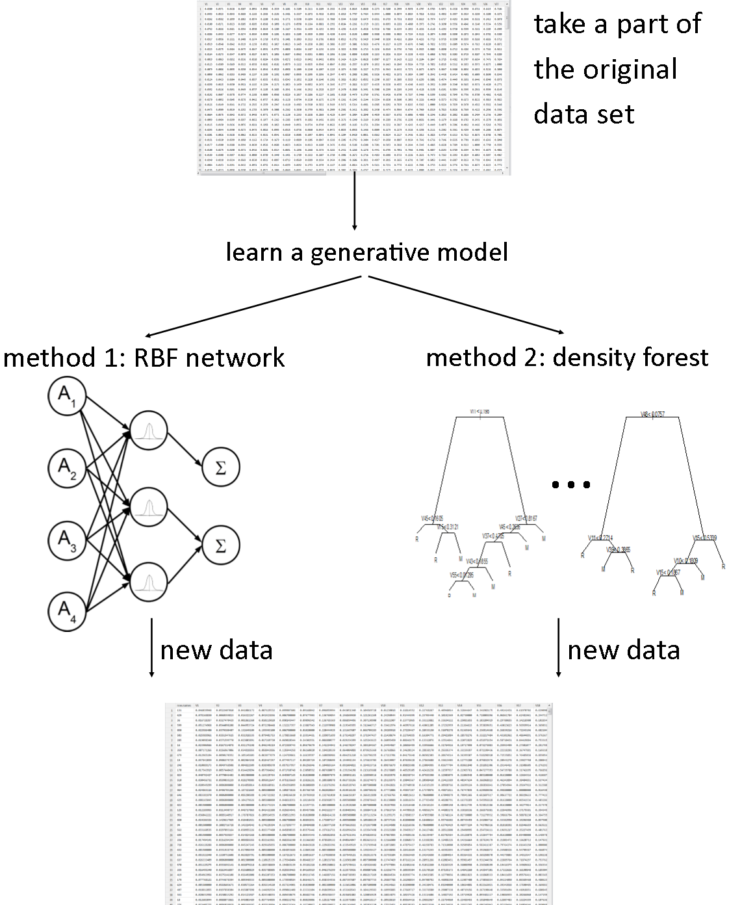
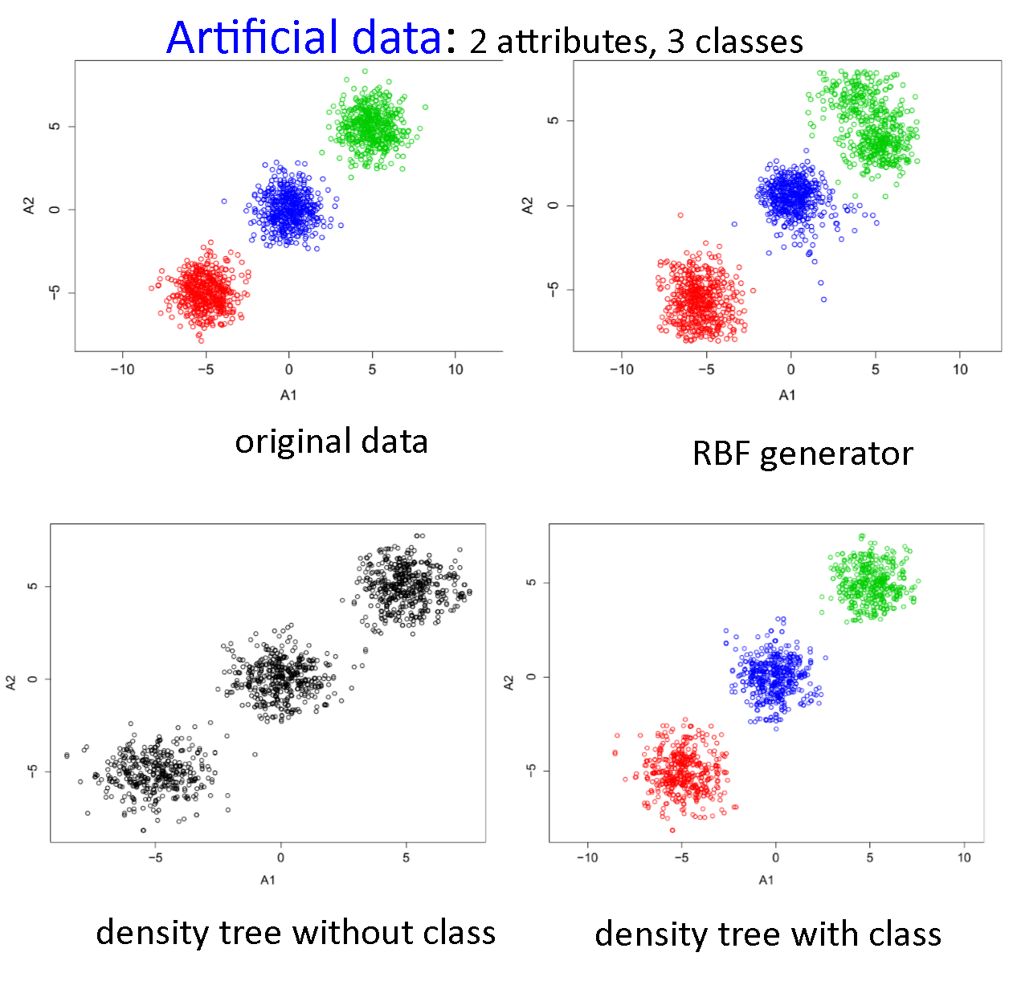
Generiranje delno umetnih podatkov
kadar je podatkov premalo,
za simulacije,
pri neuravnoteženih razredih,
za izboljšanje napovedne točnosti

Slide 18
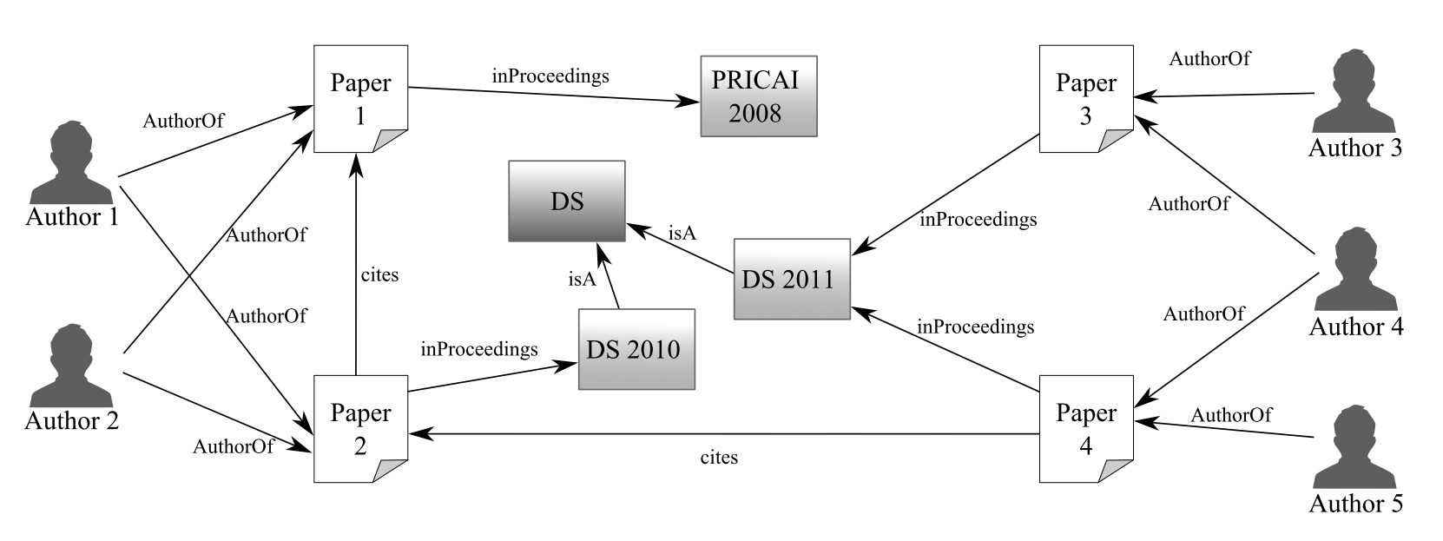
Rudarjenje grafov
vektorizacija grafov
obravnava relacij kot grafov
učinkovita implementacija algoritmov za rudarjenje grafov v grafnih podatkovnih bazah
vključevanje informacij iz besedil

Slide 19
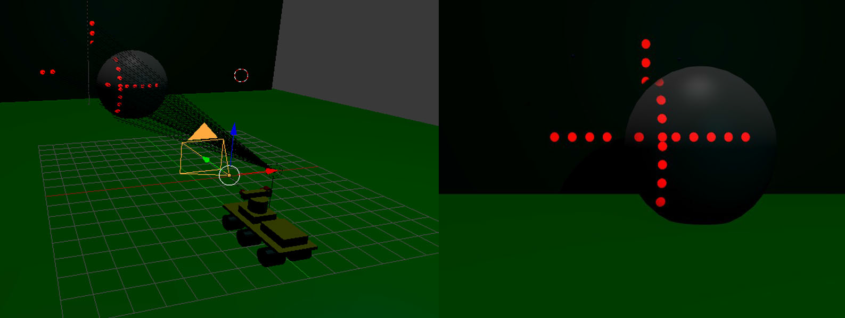
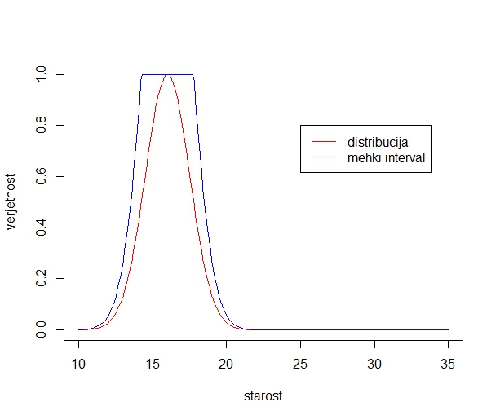
Ostala področja raziskav
Induktivno logično programiranje
učinkovit ILP od spodaj navzgor
uporaba negacije
učenje iz zajemov globinskih senzorjev
potencialne aplikacije v kemiji, genetiki...
Modeliranje verjetnostnih distribucij s kolonijami mravelj in učenje pravil
Analiza signalov EKG
Analiza anketnih in ordinalnih podatkov
Izbor pomembnih atributov in iskanje odvisnosti med atributi
Rudarjenje/zlivanje podatkovnih tokov
Matrična faktorizacija in globoke nevronske mreže

Slide 20
Zakaj sodelovati z nami
Pomagamo vam analizirati vaše podatke in odkriti nove zakonitosti
Povečamo vašo množico podatkov in vam pomagamo nastaviti scenarije/metodologijo za njihovo analizo
Vaš model nadgradimo z razlagami in ocenami zanesljivosti
Skupaj z vami poiščemo relevantne parametre za modeliranje in razvijemo algoritme za procesiranje vaših signalov
S statističnimi pristopi podpremo vašo analitiko
Skupaj z vami razvijemo priporočilni sistem z optimalnimi priporočili
Vaše nepregledne množice besedil/dokumentov strukturiramo in povzamemo

Slide 21
Kaj lahko storimo za vas
izboljšamo vaše poslovanje z implementacijo poslovne inteligence v vaših sistemih ERP in CRM ,
pomagamo spoznati obnašanje vaših strank in temu ustrezno prilagoditi vašo ponudbo,
zmanjšamo stroške vašega poslovanja z optimizacijo poslovnih procesov,
svetujemo in izobražujemo na področju hranjenja in inteligentnih obdelav podatkov,
omogočamo načrtovanje in prognostiko uspešnosti poslovanja v prihodnosti,
odkrivamo dejavnike, ki pomembno vplivajo na vašo uspešnost,
zagotovimo konkurenčno prednost na trgu z rabo sodobnih napovednih orodij.

